Slide 1
Scripts – DQL
Banco de dados
SELECT com JOIN

Slide 2
JOIN
Uma cláusula JOIN em SQL correspondente a uma operação de junção em álgebra relacional, combinando colunas de uma ou mais tabelas em um banco de dados relacional;
É importante observar que a junção se dá através da relação entre as chaves primária e estrangeira.

Slide 3
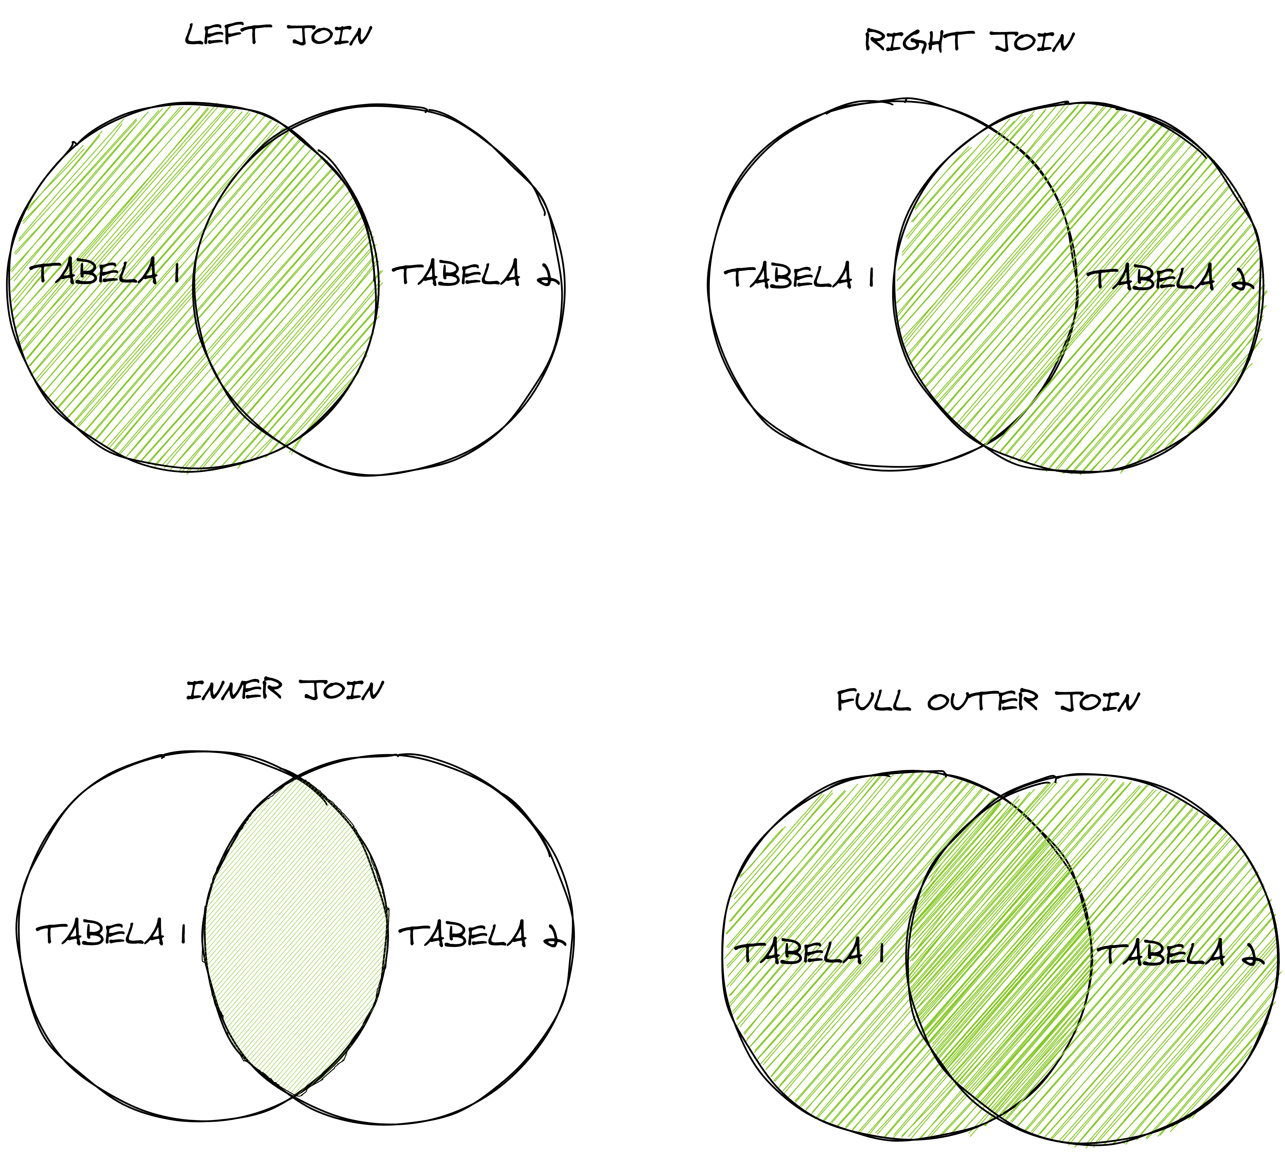
LEFT JOIN

Slide 4
LEFT JOIN
Uma cláusula LEFT JOIN retorna todos os registros da tabela esquerda (tabela 1) e os registros correspondentes da tabela direita (tabela 2). E somente estes.
O resultado é NULL do lado direito, se não houver correspondência.

Slide 5
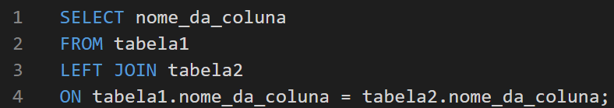
LEFT JOIN

Slide 6
RIGHT JOIN

Slide 7
RIGHT JOIN
Uma cláusula RIGHT JOIN retorna todos os registros da tabela direita (tabela 2) e os registros correspondentes da tabela esquerda (tabela 1). E somente estes.
O resultado é NULL do lado direito, se não houver correspondência.

Slide 8
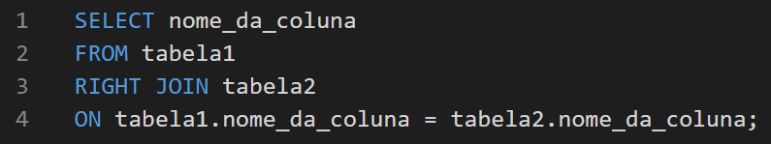
RIGHT JOIN

Slide 9
INNER JOIN

Slide 10
INNER JOIN
Uma cláusula INNER JOIN retorna somente os registros que possuem correspondência na tabela esquerda (tabela 1) e na tabela direita (tabela 2) ao mesmo tempo. E somente estes.

Slide 11

INNER JOIN

Slide 12
FULL OUTER JOIN

Slide 13
FULL OUTER JOIN
Uma cláusula FULL OUTER JOIN retorna todos os registros da tabela esquerda (tabela 1) e da tabela direita (tabela 2) ao mesmo tempo. E também os registros que possuem correspondência nas duas tabelas.

Slide 14
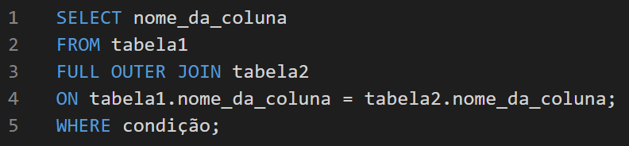
FULL OUTER JOIN

Slide 15


